Slide 1
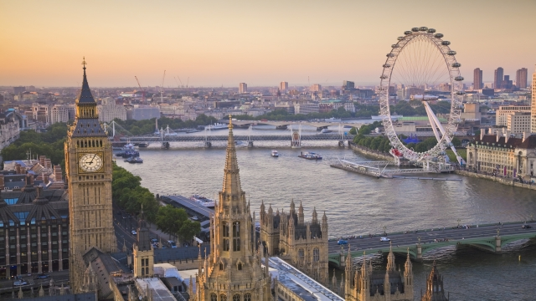
Chapter Fourteen

Slide 2
Conversation 1
Magister: Putavistis-ne umquam de locis ubi iter facere amabitis? Iulia: Mea familia iter fecit ad Britanniam, et ibi unā die redire amabo. Magister: Cur Britanniam amas, Iulia?

Slide 3
Conversation 2
Iulia: Sunt multa castella per vias, et sunt pulcherrima! Milites ad regiam quoque videre volo. Amicula rubra gerent.
Marcus: Ibi fui quoque. In Britanniā sunt multa flumina: et Tamesis sunt duo.
Olim operarii caput aeneum sub terrā invenit et erat Minerva, dea belli.

Slide 4
Conversation 3
Cornelius: Romani Bathoniae quiescebant. Nostra familia ibi olim visitabat. Octavia: Ubi in Britanniā eras, reginam vidistine?
Cornelius: Regina Elisabetha? Minime. Sed milites gerentes rubra amicula vidimus.
Magister: Fortasse Britanniam visitare poterimus postera aestate!

Slide 5
Ephesians 6: 1-4
1. Filii, oboedite parentibus vestris in Domino hoc enim est iustum.
2. Honora patrem tuum et matrem quod est mandatum primum in promissione
3. ut bene sit tibi et sis longevus super terram
4. et patres nolite ad iracundiam provocare filios vestros sed educate illos in disciplina et correptione Domini.
.

Slide 6
What is “good”?

Slide 7
Polyphemus No Way of Escape
Dum haec geruntur, Graecorum animos tantus terror occupavit ut ne vocem quidem edare possent sed omni spe salutis depositā mortem praesentem exspectarent. At Polyphemus, postquam fames hāc tam horribili cenā depulsa est, humi prostratus somno se dedit. Quod cum vidisset Ulixes, tantam occasionem rei bene gerendae non omittendam arbitratus, in eo erat ut pectus monstri gladio transfigeret. Cum tamen nihil temere agendum existimaret, constituit explorare,

Slide 8
Polyphemus The One-Eyed Giant
antequam hoc faceret, quā ratione ex antro evadere possent. At cum saxum animadvertisset, quo introitus obstructus erat, nihil sibi profuturum intellexit, si Polyphemum interfecisset. Tanta enim erat eius saxi magnitudo, ut ne a decem quidem hominibus amoveri posset. Quae cum ita essent, Ulixes hoc destitit conatu et ad socios rediit; qui, cum intellexissent quo in loco res essent,

Slide 9
Polyphemus The One-Eyed Giant
nullā spe salutis oblatā, de fortunis suis desperare coeperunt. Ille tamen, ne animos demitterent, vehementer hortatus est; demonstravit se iam antea e multis et magnis periculis evasisse, neque dubium esse quin in tanto discrimine dii auxilium adlaturi esset.

Slide 10
Polyphemus A Plan for Vengeance
Orta luce Polyphemus iam e somno excitatus idem quod hesterno die fecit; conreptis enim
duobus e reliquis viris, carnem eorum sine morā devoravit. Tum, cum saxum amovisset, ipse cum pecore suo ex antro progressus est. Quod cum viderent Graeci, magnam in spem venerunt se post paulum evasuros. Mox tamen ab hāc spe repulsi sunt; nam Polyphemus, postquam omnes oves exierunt, saxum in locum restituit.

Slide 11
Polyphemus A Plan for Vengeance
Reliqui omni spe salutis depositā lamentis lacrimisque se dediderunt; Ulixes vero qui, ut supra demonstravimus, vir magni fuit consili, etsi bene intellegebat rem in discrimine esse, nondum omnino desperabat. Tandem postquam diu toto animo cogitavit, hoc cepit consilium. E lignis quae in antro reposita sunt, palum magnum delegit; hunc summā cum diligentiā praecutum fecit; tum postquam sociis quid fieri vellet ostendit, reditum Polyphemi exspectabat.

Slide 12
Polyphemus Polyphemus Drains a Wine Bowl Three Times
Sub vesperum Polyphemus ad antrum rediit et eodem modo quo antea cenavit. Tum Ulixes utrem vini prompsit, quem forte, ut in talibus rebus accidere consuevit, secum attulerat, et postquam magnam crateram vino replevit, gigantem ad bibendum provocavit. Polyphemus, qui numquam antea vinum gustaverat, totam crateram statim hausit. Quod cum fecisset, tantam voluptatem percepit ut iterum et tertium crateram repleri iuberet.

Slide 13
Polyphemus Polyphemus Drains a Wine Bowl Three Times
Tum cum quaesivisset quo nomine Ulixes appellaretur, ille respondit se Neminem appellari. Quod cum audivisset, Polyphemus ita locutus est: “Hanc tibi gratiam pro tanto beneficio referam, te ultimum omnium devorabo.” His dictis, cibo vinoque gravatus recubuit et post breve tempus somno oppressus est. Tum Ulixes sociis convocatis, “Habemus,” inquit, “”quam petiimus facultatem: ne igitur tantam occasionem rei bene gerendae omittamus.”

Slide 14
Cicero Attacks his Character.
Nunc vero quae tua est ista vita? Sic enim iam tecum loquar, non ut odio permotus esse
videar, quo debeo, sed ut misericordiā, quae tibi 1nulla debetur. Venisti paulo ante in senatum. Quis te ex hac tanta frequentia totque tuis amicis ac necessariis salutavit? Si hoc post hominum memoriam contigit nemini, vocis expectas contumeliam, cum sis gravissimo iudicio taciturnitatis oppressus?

Slide 15
Ancient Rome

Slide 16
Cicero [16] [17]
Quid, quod adventu tuo ista subsellia vacuefacta sunt, quod omnes consulares, qui tibi
persaepe ad caedem constituti fuerunt, simul atque adsedisti, partem istam subselliorum nudam atque inanem reliquerunt, quo tandem animo [hoc] tibi ferundum putas?
[17] Servi mehercule mei si me isto pacto metuerent, ut te metuunt omnes cives tui, domum meam relinquendam putarem;

Slide 17
Cicero [17]
tu tibi urbem non arbitraris? et, si me meis civibus iniuriā suspectum tam graviter atque offensum viderem, carere me aspectu civium quam infestis omnium oculis conspici mallem; tu cum conscientiā scelerum tuorum, agnoscas odium omnium [esse] iustum et iam diu tibi debitum, dubitas, quorum mentes sensusque vulneras, eorum aspectum praesentiamque vitare?

Slide 18
Cicero [17]
Si te parentes timerent atque odissent, tui neque eos ulla ratione placare posses, ut opinor, ab eorum oculis aliquo concederes. Nunc te patria, quae communis est parens omnium nostrum, odit ac metuit et iam diu nihil te iudicat nisi de parricidio suo cogitare; huius tu neque auctoritatem
verebere nec iudicium sequere nec vim pertimesces?

Slide 19
Cicero [18]
Quae tecum, Catilina, sic agit et quodam modo tacita loquitur: "Nullum iam aliquot annis facinus exstitit nisi per te, nullum flagitium sine te; tibi uni multorum civium neces, tibi vexatio direptioque sociorum inpunita fuit ac libera; tu non solum ad neglegendas leges et quaestiones, verum etiam ad evertendas perfringendasque valuisti. Superiora illa, quamquam ferenda non fuerunt, tamen, ut potui, tuli; nunc vero me totam esse in metu propter unum te,

Slide 20
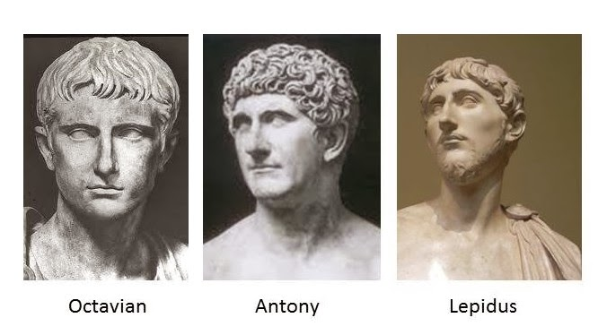
Cicero [18]
quicquid increpuerit, Catilinam timeri, 15nullum videri contra me consilium iniri posse, quod a tuo scelere abhorreat, non est ferendum. Quam ob rem discede atque hunc mihi timorem eripe; si est verus, ne opprimar, sin falsus, ut tandem aliquando timere desinam."

Slide 21
Cicero [19]
VIII. Haec si tecum, ita ut dixi, patria loquatur, nonne impetrare debeat, etiam si vim adhibere non possit? Quid, quod tu te ipse in custodiam dedisti, quod vitandae suspicionis causā ad M. Lepidum te habitare velle dixisti? A quo non receptus etiam ad me venire ausus es atque, ut domi meae te adservarem, rogasti. Cum a me quoque id responsum tulisses, me nullo modo posse isdem parietibus tuto esse tecum, qui magno in periculo essem, quod isdem moenibus contineremur,

Slide 22
Cicero [19]
ad Q. Metellum praetorem venisti. A quo repudiatus ad sodalem tuum, virum optumum,
M. Metellum, demigrasti; quem tu videlicet et ad custodiendum diligentissimum et ad suspicandum sagacissimum et ad vindicandum fortissimum fore putasti. Sed quam longe videtur a carcere atque a vinculis abesse debere, qui se ipse iam dignum custodia iudicarit!

Slide 23
Cicero [20]
[20] Quae cum ita sint, Catilina, dubitas, si emori aequo animo non potes, abire in aliquas terras et vitam istam multis suppliciis iustis debitisque ereptam fugae solitudinique mandare? "Refer" inquis "ad senatum"; id enim postulas et, si hic ordo [sibi] placere decreverit te ire in exilium, optemperaturum te esse dicis. Non referam, id quod abhorret a meis moribus,

Slide 24
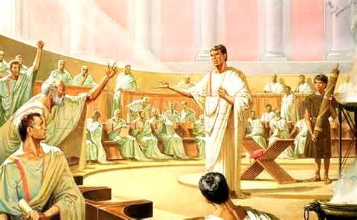
Cicero [20]
et tamen faciam, ut intellegas, quid hi de te sentiant. Egredere ex urbe, Catilina, libera rem publicam metu, in exilium, si hanc vocem exspectas, proficiscere. Quid est, Catilina? ecquid attendis, ecquid animadvertis horum silentium? Patiuntur, tacent. Quid exspectas auctoritatem loquentium, quorum voluntatem tacitorum perspicis?

Slide 25
Aeneid: 12- 18
Urbs antīqua fuit, Tyriī tenuēre colōnī,
Karthāgō, Ῑtaliam contrā Tiberīnaque longē
ōstia, dīves opum studiīsque asperrima bellī;
quam Iūnō fertur terrīs magis omnibus ūnam
posthabitā coluisse Samō; hīc illius arma,
hīc currus fuit; hoc rēgnum dea gentibus esse, sī quā fāta sinant, iam tum tenditque fovetque.

Slide 26
Aeneid 19 - 26 .
Prōgeniem sed enim Trōiānō ā sanguine dūcī
audierat, Tyriās ōlim quae verteret arces;
hinc populum lātē rēgem bellōque superbum ventūrum excidiō Libyae: sīc volvere Parcās.
Id metuēns, veterisque memor Sāturnia [filia] belli prīma quod ad Trōiam prō cārīs gesserat Argīs—
necdum etiam causae īrārum saevīque dolōrēs

Slide 27
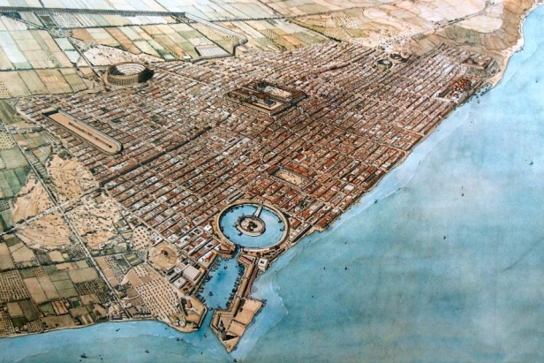
Aeneid 27- 33
iūdicium Paridis sprētaeque iniūria fōrmae,
et genus invīsum, et raptī Ganymēdis honōrēs. Hīs accēnsa [iram] super, iactātōs aequore tōtō
Trōas, reliquiās [salvas] Danaum atque immītis Achillī,
arcēbat longē Latiō, multōsque per annōs errābant, āctī fātīs, marīa omnia circum.
Tantae mōlis erat Rōmānam condere gentem!

Slide 28
Navigantes per Iter Stagni
Classis navium sex ab insulā Melitā circa Siciliam sub Sardiniam ad portum parvum Caralis navigabat, et tunc sub Galliam australem ad portum Massiliam. Postmeridiane ibi appropinquabant. Caela erant clara et erat nihil morarum. Erant vere schedulā. Itaque ubi Fidelius sex naves in Oceanum Atlanticum ferebat, caela erunt clara et navigatio erit bona. Portus Massiliae est unus anticorum et maximorum portuum in Galliā et in Romano imperio.

Slide 29
Navigantes per Iter Stagni
Aedificatum est a Poenis anticis. Erat quoque unus portuum in iter stagni quae meabatur a Ioseph. Portus lunatus circa magnum et naturalem portum aedificatus est. Naves ab omnibus partibus imperi Romani in hoc portu religabantur. Homines e multis nationalitatibus per districtas vias affluebant.
.

Slide 30
Hercules A Dangerous Journey
Post haec Hercules multa alia praeclara perfecit, quae nunc perscribere longum est. Tandem, iam aetate provectus, Deianiram Oenei filiam, in matrimonium duxit.
Post tamen tres annos puerum quendam casu occidit. More antiquo necesse erat Herculem ob eam rem in exilium ire; itaque cum uxore sua e finibus eius civitatis exire maturavit.
Dum tamen iter faciebant, ad flumen quoddam pervenerunt in quo nullus pons erat, et dum quaesiverunt modum transeundi, accurrit centaurus quidam, nomine Nessus, qui auxilium viatoribus obtulit.

Slide 31
Hercules A Dangerous Journey
Hercules igitur uxorem suam in tergum Nessi imposuit; tum ipse flumen nando transiit.
At Nessus, paulum in aquam progressus, ad ripam subito revertit et Deianiram auferre conabatur.
Ubi animadvertit Hercules, ita iratus erat ut arcum intenderet et pectus Nessi sagitta transfigeret.

Slide 32
Sir Walter Raleigh
Elizabetha, regina Britannorum, vestis splendidas et pretiosas semper gerebat. Forte magnā cum catervā comitum per vicos urbis ambulabat. Subito ante pedes multum videt lutum. Regina stat incerta quod viam lubricam timet. At ex turbā exsilit iuvenis; umeris novum pallium detrahit et locum tegit vestimento; tum iterum ad socios recurrit. Laeta regina super pallium ambulat nec pedem maculat. Statim grata iuvenem in numerum amicorum adscribit.

Slide 33
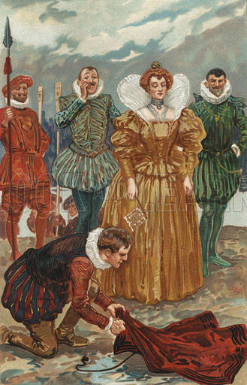
A Real Gentleman

